Slide 1

html 语法（下）
Powerd by LinkKnown
作者:周锐

Slide 2
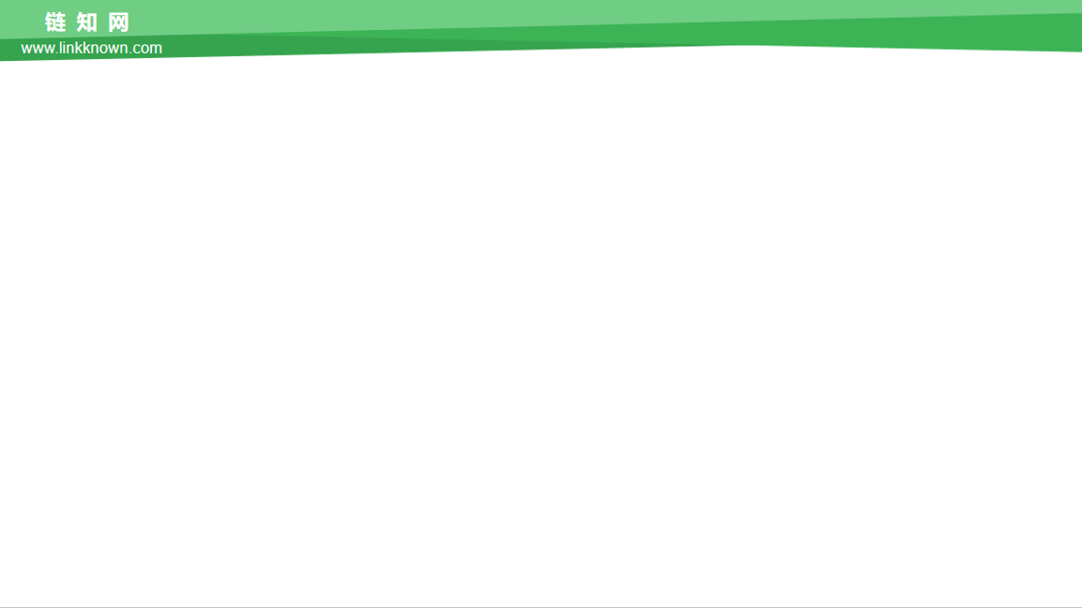
HTML 表单用于搜集不同类型的用户输入。HTML5 表单，拥有多个新的表单输入类型，提供了更好的输入控制和验证。
一个表单有三个基本组成部分：
表单标签：这里面包含了处理表单数据所用CGI程序的URL以及数据提交到服务器的方法。
表单域：包含了文本框、密码框、隐藏域、多行文本框、复选框、单选框、下拉选择框和文件上传框等。
表单按钮：包括提交按钮、复位按钮和一般按钮；用于将数据传送到服务器上的CGI脚本或者取消输入，还可以用表单按钮来控制其他定义了处理脚本的处理工作。
表单标签：<form></form>
功能：用于申明表单，定义采集数据的范围，也就是<form>和</form>里面包含的数据将被提交到服务器或者电子邮件里。
语法：<form action="url" method="get|post" enctype="mine">...</form>
action = url用来指定处理提交表单的格式。它可以是一个URL地址或一个电子邮件地址。

Slide 3
method = get或post指明提交表单的HTTP方法。
1.参数
GET传递的参数只能带URL后面，文本格式QueryString，各浏览器一般有长度限制，一般认为是2083，如果有中文字符更短。提交到服务器端的数据量小。
POST可以传递application/x-www-form-urlencoded的类似QueryString、multipart/form-data的二进制报文格式（支持文件信息嵌入报文传输）、纯文本或二进制的body参数。提交到服务器端的数据量大。
2.用途
GET用于从服务器端获取数据，包括静态资源(HTML|JS|CSS|Image等等)、动态数据展示(列表数据、详情数据等等)。
POST用于向服务器提交数据，比如增删改数据，提交一个表单新建一个用户、或修改一个用户等。
3.缓存
GET时默认可以复用前面的请求数据作为缓存结果返回，此时以完整的URL作为缓存数据的KEY。所以有时候为了强制每次请求都是新数据，我们可以在URL后面加上一个随机参数Math.random或时间戳new Date().getTime()、或版本号。
POST一般则不会被这些缓存因素影响。
4.安全性 （登录注册建议使用 POST 方式）
默认对于nginx的access log，会自动记录get或post的完整URL，包括其中带的参数。
对于POST来说，请求的报文却不会被记录，这些对于敏感数据来说，POST更安全一些。

Slide 4
enctype 属性规定在发送到服务器之前应该如何对表单数据进行编码。默认地，表单数据会编码为 "application/x-www-form-urlencoded"。就是说，在发送到服务器之前，所有字符都会进行编码（空格转换为 "+" 加号，特殊符号转换为 ASCII HEX 值）。
enctype 可能的值有：
application/x-www-form-urlencoded 在发送前编码所有字符（默认编码方式）
multipart/form-data 不对字符编码。在使用包含文件上传控件的表单时，必须使用该值。
text/plain 空格转换为 "+" 加号，但不对特殊字符编码。

Slide 5
<!-- 表单练习 -->
<form action="/login" enctype="text/plain">
用户名：<input type="text" name="userName"/>
密码：<input type="password" name="passWord"/>
<button type="button">普通按钮</button>
<button type="submit">提交按钮</button>
<button type="reset">重置按钮</button>
<input type="button" value="普通按钮"/>
<input type="submit" value="提交按钮"/>
<input type="reset" value="重置按钮"/>
</form>
<!-- 验证 target 属性 -->
<form action="/login" enctype="text/plain" target="_blank">
用户名：<input type="text" name="userName"/>
密码：<input type="password" name="passWord"/>
<input type="button" value="普通按钮"/>
<input type="submit" value="提交按钮"/>
<input type="reset" value="重置按钮"/>
</form>
target 属性
表单标签
<!-- 验证 get|post 请求方式 -->
<form action="/login" enctype="text/plain" method="get">
用户名：<input type="text" name="userName"/>
密码：<input type="password" name="passWord"/>
<input type="submit" value="提交按钮"/>
</form>
<br/>
<form action="/login" enctype="text/plain" method="post">
用户名：<input type="text" name="userName"/>
密码：<input type="password" name="passWord"/>
<input type="submit" value="提交按钮"/>
</form>
请求方式

Slide 6
input标签的详解
格式：
<input type="text" name="控件的名称" size="控件的长度" maxlength="最长的字符数" value="文字域的默认取值">
当type设置为text时，text属性表示一个纯文本，可以向其中输入任何类型的文本、数字或字母等。
name=“控件的名称”表示文本框的名称，主要是用来区分其他的控件（相当于起名字）。
size=“控件的长度”表示文本框在页面里能够显示出来的长度（就是你能看见文本框里面有多少个字符）。
maxlength=“最长的字符数”表示文本框里面最多可以输入的字符数。
value=“文字域的默认取值”用于定义文本框中的默认值（就是你什么都不输入的时候就会在文本框里显示的值）。

Slide 7
input标签中常见的属性补充说明：
type：该属性是input标签里唯一的必须输入的属性，当然，也可以不填，默认为type = “text”。
required：标记一个字段是否为必须。如果一个字段被标记为required = “required”（严格模式下），或者required（宽松模式下）(ps：下面属性的写法同理，就不一一写出了)，并且这个字段的值为空，或者填入的值是无效值，那么这个表单不能提交。什么是无效值？看pattern属性。
pattern：该属性包含了一个JavaScript风格的正则表达式，输入的内容必须完全匹配该正则表达式，不然就算输入的内容无效。对正则表达式不了解？可以去看看JavaScript 正则表达式。
min max：这两个属性用于日期date时间time等输入，还有number和range。顾名思义，它们的作用是限制最大值，最小值。
step：和max min类似，作用是提供一个可以上下点的按钮，比如当前数字是1，你设置了step = “5”，点一下上的按钮，就变成6了。（注意： Internet Explorer 9及更早 IE 版本，或 Firefox 不支持 input 标签的 step 属性。）
placeholder：该属性一般是用来提示用户输入的，当用户真的输入了文字之后，会被输入的文字覆盖。
readonly：该属性会让表单空控件不可编辑。这里的不可编辑不是禁用，只是不能编辑文本而已，比如像单选框radio，复选框checkbox这种，本来就是不可编辑的，所以这个属性对它们来说毫无意义。
disabled：该属性会禁用一个表单元素。这里是禁用，完全禁用掉除了<output>之外的所有表单元素。
maxlength：该属性用于限制用户输入的最大字数限制。
size：已经很少人直接这样使用了，控制大小现在几乎都是由CSS控制了。
autocomplete：顾名思义，自动完成，用户输入一部分，后面的自动补全。需要浏览器保存用户输入的内容，以便下一次自动补全。
autofocus：该属性指的是表示这个表单控件在页面载入的时候自动获得焦点。
form：在HTML5中，表单控件已经没有必要嵌套在一个表单中，新的form属性可以把表单元素与页面上的任意的表单关联起来。

Slide 8
input 标签支持以下 type：
text <input type="text"> 默认。定义单行输入字段，用户可在其中输入文本。默认是 20 个字符
password <input type="password"> 定义密码字段。字段中的字符会被遮蔽
button <input type="button"> 定义可点击的按钮（大多与 JavaScript 使用来启动脚本）
checkbox <input type="checkbox"> 定义复选框
radio <input type="radio"> 定义单选按钮
submit <input type="submit"> 定义提交按钮。提交按钮向服务器发送数据
file <input type="file"> 定义输入字段和 “浏览…” 按钮，供文件上传
hidden <input type="hidden"> 定义隐藏输入字段
image <input type="image"> 定义图像作为提交按钮
reset <input type="reset"> 定义重置按钮。重置按钮会将所有表单字段重置为初始值
email <input type="email"> 定义用于 e-mail 地址的文本字段
url <input type="url"> 定义用于 URL 的文本字段
tel <input type="tel"> 定义用于电话号码的文本字段
number <input type="number"> 定义带有 spinner 控件的数字字段
range <input type="range"> 定义带有 slider 控件的数字字段
search <input type="search"> 定义用于搜索的文本字段
color <input type="color"> 定义拾色器
date <input type="date"> 定义日期字段（带有 calendar 控件）
datetime <input type="datetime"> 定义日期字段（带有 calendar 和 time 控件）
datetime-local <input type="datetime-local"> 定义日期字段（带有 calendar 和 time 控件）
month <input type="month"> 定义日期字段的月（带有 calendar 控件）
week <input type="week"> 定义日期字段的周（带有 calendar 控件）
time <input type="time"> 定义日期字段的时、分、秒（带有 time 控件）

Slide 9
<!-- input 标签练习 -->
<form>
<!-- placeholder 常用于表单提示, value 常用于表单回显 -->
用户名：<input type="text" name="userName" placeholder="我是占位符，提示信息"/> <br/>
用户名：<input type="text" name="userName" value="我是默认用户名"/> <br/>
密码：<input type="password" name="passWord"/> <br/>
必填密码：<input type="password" name="passWord" required="required"/> <br/>
只读文本：<input type="text" name="text01" value="我是只读文本" readonly="readonly"/> <br/>
禁用文本：<input type="text" name="text01" value="我是禁用文本" disabled="disabled"/> <br/>
我是隐藏文本:<input type="hidden" name="hiddenText" value="我是隐藏文本"/> <br/>
我是文件选择框：<input type="file" name="uploadFile"/> <br/>
我是单选框：
<input type="radio" name="radio" value="radio_1"/>单选框1
<input type="radio" name="radio" value="radio_2"/>单选框2
<input type="radio" name="radio" value="radio_3"/>单选框3 <br/>
我是复选框：
<input type="checkbox" name="checkbox" value="checkbox_1"/>复选框1
<input type="checkbox" name="checkbox" value="checkbox_2"/>复选框2
<input type="checkbox" name="checkbox" value="checkbox_3"/>复选框3 <br/>
<input type="submit" value="submit"/>
</form>
input 标签

Slide 10
在html中，select标签是使用来定义下拉列表的，通常在网页中用来实现下拉菜单。select标签定义的下拉列表中的各个选项由option标签来定义。
<select> 元素用来创建下拉列表。
选项框用于用户从一组选项中选择一项，有下拉选项框和滚动列表选项框两种。
下拉选项框也常简称为下拉框，只显示第一行的选项数据，其他选项需要下拉显示；滚动列表选项框也常简称为列表框，即显示固定行数的数据，其他不能显示的数据需要使用滚动条来查看。
属性：
autofocusNew autofocus 规定在页面加载时下拉列表自动获得焦点。
disabled disabled 当该属性为 true 时，会禁用下拉列表。
formNew form_id 定义 select 字段所属的一个或多个表单。
multiple multiple 当该属性为 true 时，可选择多个选项。
name text 定义下拉列表的名称。
requiredNew required 规定用户在提交表单前必须选择一个下拉列表中的选项。
size number 规定下拉列表中可见选项的数目。

Slide 11
<!-- 练习 select 下拉列表 -->
下拉选择框：<select name="addressSelect">
<option value="tishi" selected="selected">-- 请选择 --</option>
<option value="beijing">beijing</option>
<option value="shanghai">shanghai</option>
<option value="guangzhou" disabled="disabled">guangzhou</option>
<option value="shenzhen" disabled="disabled">shenzhen</option>
</select>
下拉选择框(多选)：<select name="addressSelect" multiple="multiple">
<option value="beijing">beijing</option>
<option value="shanghai">shanghai</option>
<option value="guangzhou">guangzhou</option>
<option value="shenzhen">shenzhen</option>
<option value="shenzhen">shenzhen</option>
<option value="shenzhen">shenzhen</option>
<option value="shenzhen">shenzhen</option>
<option value="tishi" selected="selected">-- 请选择 --</option>
</select>
select 标签

Slide 12
<textarea> 标签定义多行的文本输入控件。
<textarea name="名称" rows="行数" cols="列数">值</textarea>
<textarea> 元素用于创建多行的文本输入控件，该文本区中可容纳无限数量的文本，其中的文本的默认字体是等宽字体（通常是Courier）。页面加载时，起始标记 <textarea> 和结束标记 </textarea> 之间的文本会显示在文本框中。
多行文本输入控件除了可以包含标准属性（id、style等）以外，还可以附带如下属性：
name属性：设置控件的名称，用于提供“名/值”对，以发送给服务器。
cols属性：cols属性用于定义文本区的宽度（以平均字符数计）。
rows属性：rows属性用于规定文本区的高度（以行数计）。
disabled属性：禁用控件，该属性的值为“disabled”。被禁用的文本区域控件既不可用，也不可点击。
readonly属性：readonly属性规定多行文本框为只读，该属性的值为“readonly”。在只读的文本框中，无法对内容进行修改，但用户可以通过tab键切换到该控件，选取或复制其中的内容。
注意事项：默认情况下，当用户输入的文本超过 <textarea> 的宽度时，文本将自动换行；当录入的行数超过 <textarea> 的高度时，将显示纵向滚动条。
<!-- 练习多行文本框 -->
多行文本框：<textarea name="article" rows="10" placeholder="我是文本框提示信息"></textarea>
多行文本框：<textarea name="article" rows="10">我是文本框内容</textarea>
多行文本框：<textarea name="article" rows="10" disabled="disabled">我被禁用了</textarea>
多行文本框：<textarea name="article" rows="10" readonly="readonly">我是只读的</textarea>
textarea 标签

Slide 13
<label>标签定义及用法
在html中，<label>标签通常和<input>标签一起使用，<label>标签为input元素定义标注（标记）。
<label>标签的作用是为鼠标用户改进了可用性，当用户点击<label>标签中的文本时，浏览器就会自动将焦点转到和该标签相关联的控件上；
<label>标签在单选按钮和复选按钮上经常被使用，使用该标签后，你点击单选按钮或复选按钮的文本也是可以选中的。
<label>标签语法格式
<label for="关联控件的id" form="所属表单id列表">文本内容</label>
<!-- 练习 label 标签 -->
<input type="checkbox" name="checkbox"/> 点击我选不中奥~
<input type="checkbox" name="checkbox" id="checkboxId"/> <label for="checkboxId">点击我选得中奥~</label> <br/>
<!-- 点击 label 浏览器就会自动将焦点转到和该标签相关联的控件上 -->
<form>
<label for="userNameId">用户名：</label>
<input type="text" name="userName" id="userNameId"/>
<label for="passwordId">密码：</label>
<input type="password" name="passwo rd" id="passwordId"/>
</form>
label 标签

Slide 14
为控件分组
一个大型表单上会有很多控件，此时，对控件进行适当的分组会提高页面的可阅读性。
可以使用 <fieldset> 元素为控件分组。所有位于起始标记 <fieldset> 和结束标记</fieldset> 之间的控件我们称为一组。分组只是将相关的控件组织在一起，并在周围创建边框，以指明这些控件是相关的。
还可以使用 <legend> 元素为分组指定一个标题，作为控件组的名称。使用时，<legend>元素必须作为 <fieldset> 元素的第一个子元素。
比如，查看如下代码：
<body>
<form action="xxx" method="post">
<fieldset>
<legend>用户信息</legend>
用户名：<input type="text" /><br />
密码：<input type="password" />
</fieldset>
<br />
<fieldset>
<legend>地址信息</legend>
地址：<input type="text" /><br />
邮编：<input type="text" />
</fieldset>
</form>
</body>
<!-- 测试用户信息分组 -->
<form>
<fieldset>
<legend>用户信息</legend>
<label>用户名：</label><input type="text" name="userName"/>
<label>密码：</label><input type="password" name="password"/>
</fieldset>
<fieldset>
<legend>我是分组标题</legend>
<label>昵称：</label><input type="text" name="nickName"/>
</fieldset>
</form>
控件分组标签

Slide 16


